Slide 1
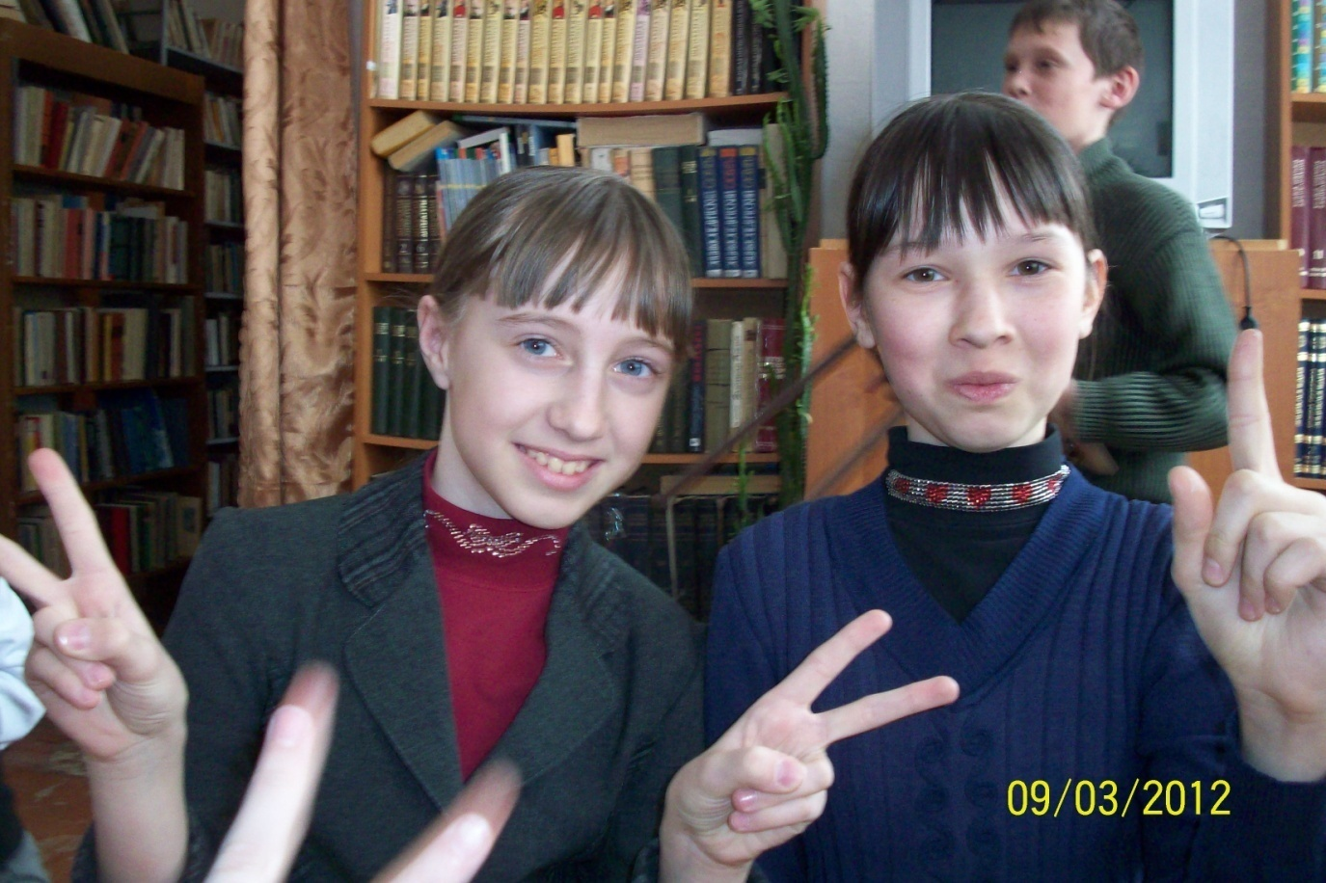
Влияние SMS-сообщений на лексику школьников.
Подготовили: Пёрышкина Юлия, Сысоева Снежана учащиеся 6 «А» класса, МБОУ «СОШ №1 г. Медногорска»
Руководитель: Сафарова Ольга Федоровна учитель русского языка и литературы

Slide 2
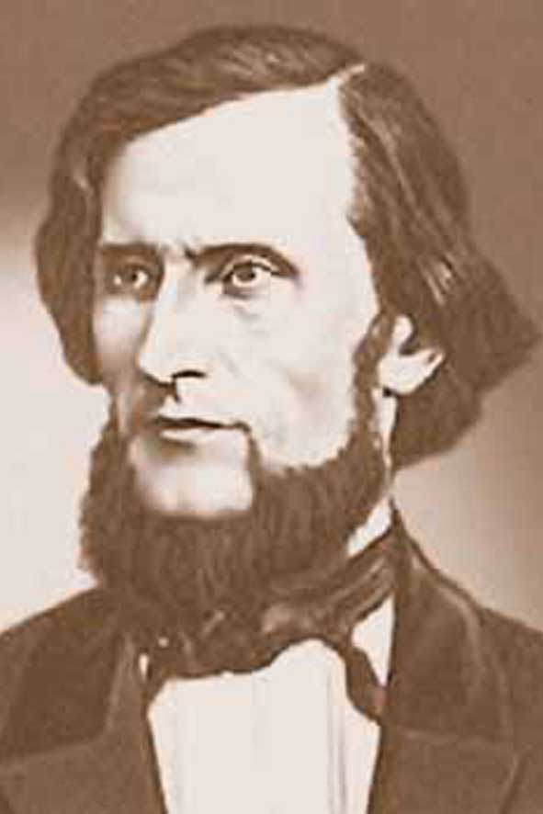
Язык народа – вечный, лучший, никогда не увядающий и вечно
распускающийся цвет его
духовной жизни, начинающейся далеко за границами истории.
Язык есть самая жизнь, самая обильная и прочная связь, соединяющая отжившие, живущие и будущие поколения в одно великое, историческое и живое целое.
(К. Ушинский)

Slide 3
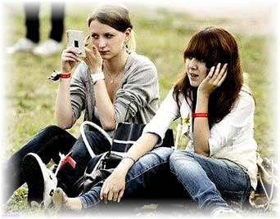

Slide 4

Цель нашей работы:
Выявить характер влияния SMS-сообщений на культуру речи школьников.

Slide 5

Задачи , которые необходимо решить:
Изучить материал по теме исследования.
Провести анкетирование.
Определить состав лексики SMS-сообщений

Slide 6
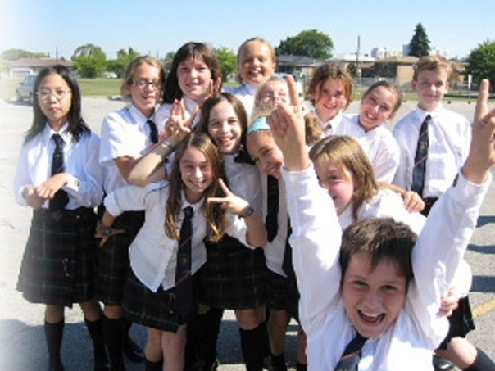
Гипотеза:
Если словарный запас школьников будет «обогащаться» только за счет лексики SMS-ок, то это негативно будет влиять на культуру речи школьников.

Slide 7
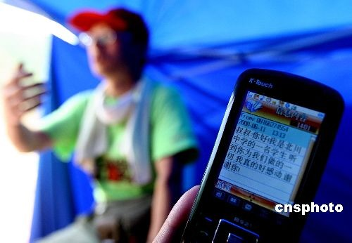
Нейл Пэпуорс

Slide 8

Несоблюдение орфогрфии

Slide 9
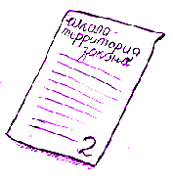
Слово | Транскрипция | Написание в SMS-ках
Не было | [н`эбыла] | небыла
В роще | [Врощ`и] | Врощи
Влюбляться | [Вл`убл`аца] | влюбляца

Slide 10
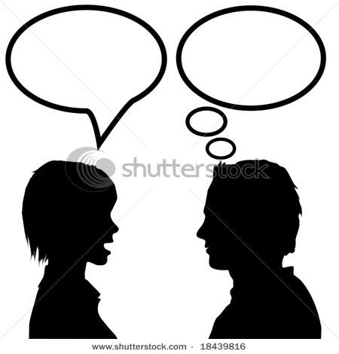
Речь должна быть:
Правильной
Точной
Красивой

Slide 11

К факторам, влияющим на развитие речи школьников ,можно отнести:
Речевое общение со взрослыми

Slide 12

Речевое общение со сверстниками

Slide 13

Обучение в школе

Slide 14
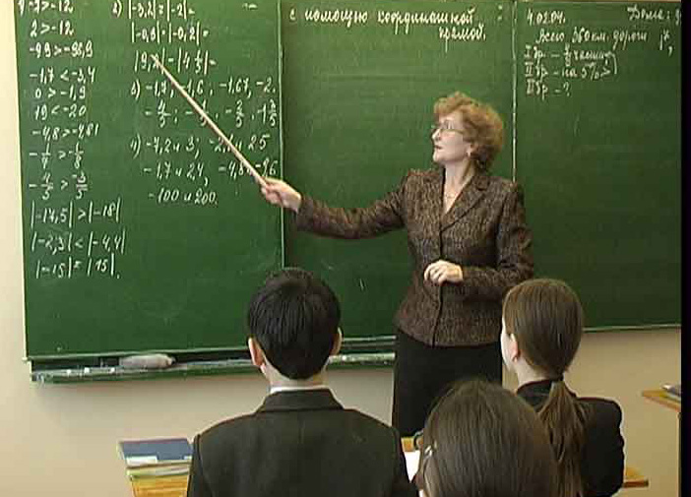
Образцовая речь учителя

Slide 15
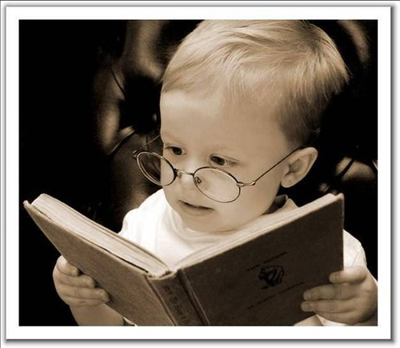
Чтение художественной литературы

Slide 16
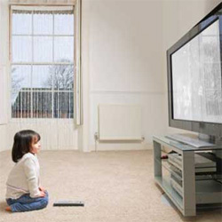
Просмотр телепередач

Slide 17
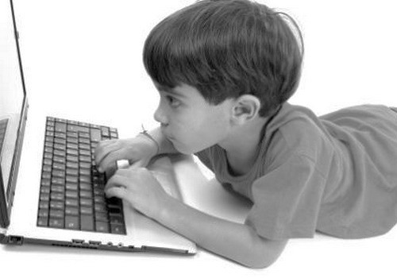
Работа с компьютером

Slide 18
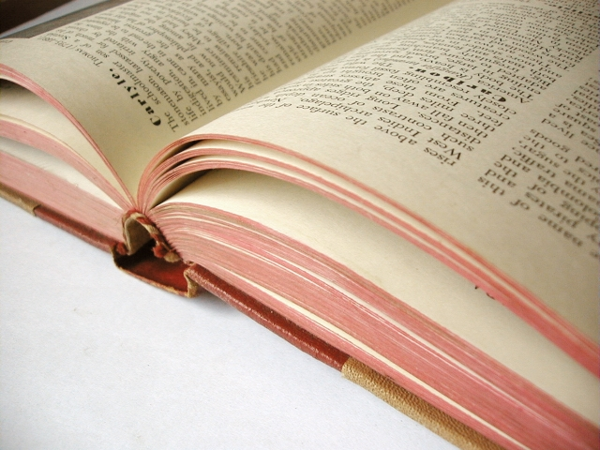

Состав лексики литературного языка стилистически неоднороден. Лексика разговорного стиля выделяется некоторой сниженностью.
Разговорная лексика – это слова, которые употребляются в повседневной, обиходной жизни.
Они не уместны в книжной и письменной речи.

Slide 19
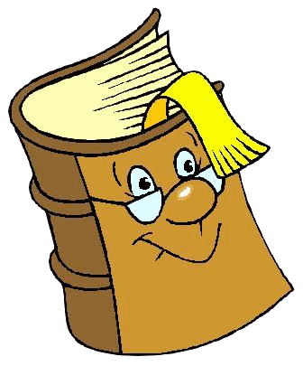

Slide 20
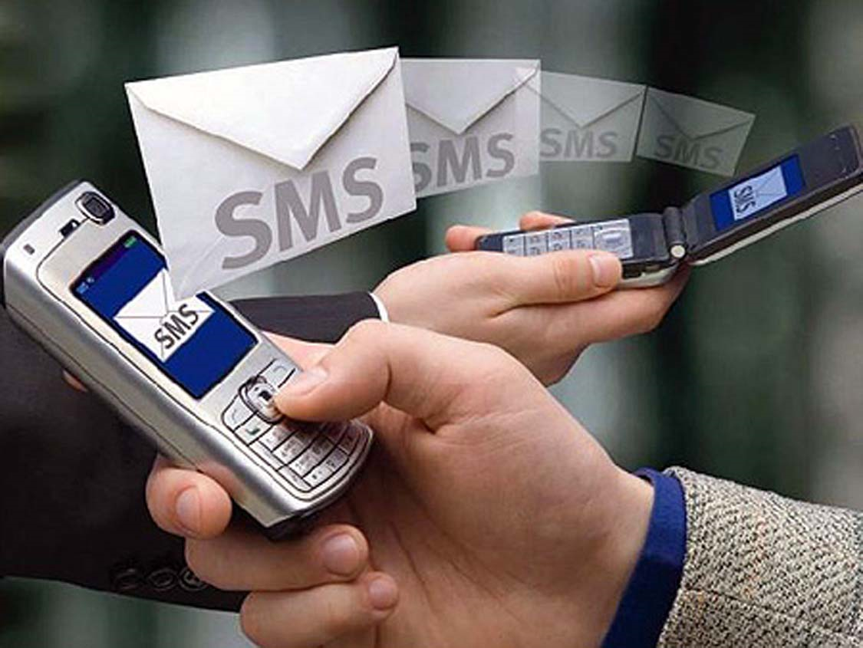
Причины безграмотного письма:
экономия места на SMS-страничках, т.к. SMS – платная форма общения
мнение, что SMS-письма не совсем письменная речь, а значит, в них допустимы любые ошибки. Основной принцип почти всех отправляющих – «Пишу, как говорю и слышу»
многие подвержены влиянию и пишут так, как пишут другие
многие считают неправильное письмо «прикольным».

Slide 21

Причины грамотного письма.
я привык,/привыкла писать грамотно(28%)
у меня льготный тариф, поэтому не экономлю место(22%)
терпеть не могу, когда получаю SMS и не могу его прочитать из-за ошибок. Я себе такого не позволю(50%)

Slide 22
Любите ли вы получать SMS-сообщения?

Slide 23
Любите ли вы писать их?

Slide 24
Используете ли вы вежливые слова в SMS-сообщениях?

Slide 25
Как вы думаете, засоряют ли SMS-сообщения русский язык?

Slide 26
Думаете ли вы над грамматикой в SMS?

Slide 27
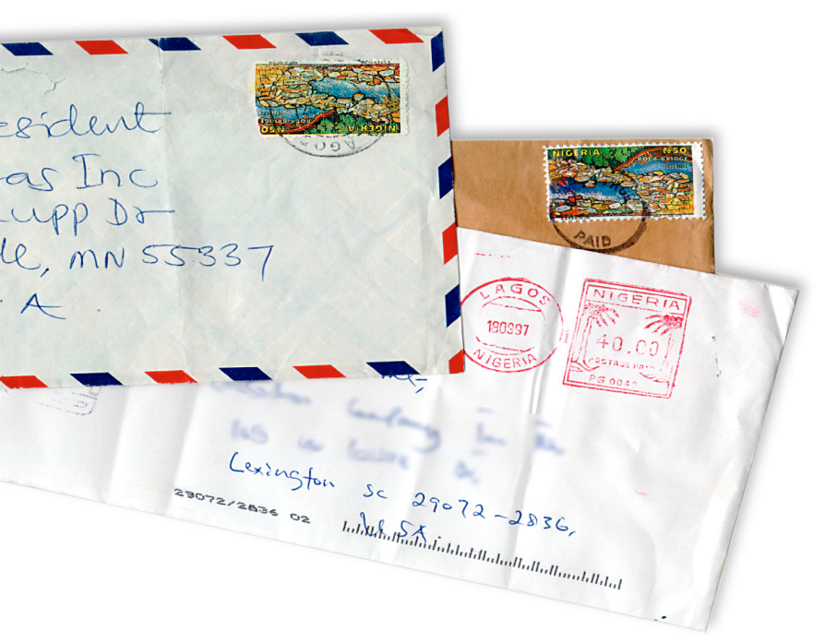

Сокращения в SMS-сообщениях. Мы решили сравнить текст SMS и текст бумажного письма и выявили, что в письмах мы больше раскрываем мысль, чем в SMS . В сообщениях из-за сокращения допускаются грамматические ошибки.

Slide 28
Текст письма | Текст SMS
Здравствуй! Как дела? Как жизнь? Как учеба? Как здоровье? Как мама, сестренка твоя? Извини, что давно писем не писала, замоталась как-то, все дела, дела.… Но лучше поздно, чем никогда! У меня все хорошо. Готовлюсь к экзаменам, правда, устаю немного, но все равно настроение хорошее! Лето же на дворе!
Приф. Как ты? уменя все норм.☺

Slide 29
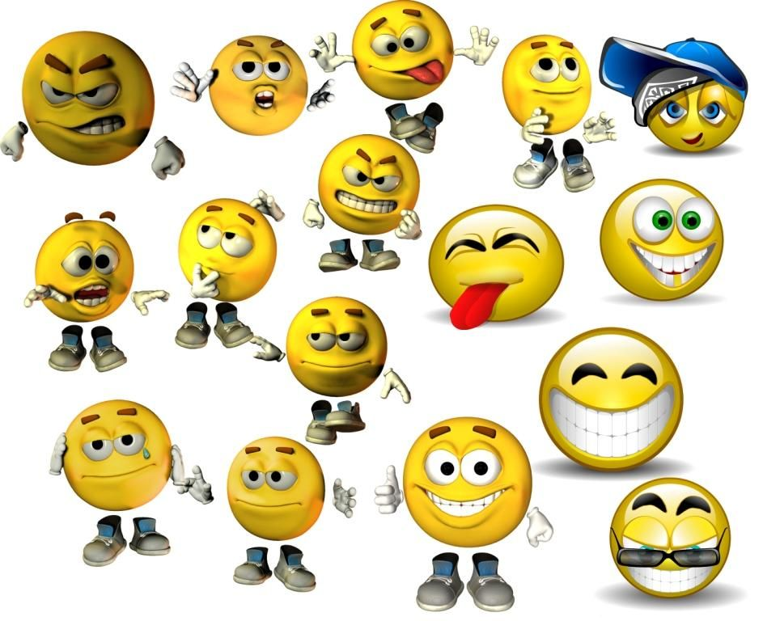
Эмотиконы и смайлы
«Какими символами вы чаще всего пользуетесь
при составлении SMS-сообщений?»
-Эмотиконы
-Смайлы

Slide 30
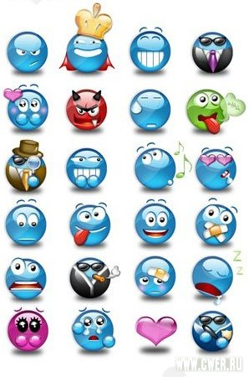
Радость - ☺ = :-)
Грусть - ☹ = :-(
:-D - ржу
:-/ - не верю
:-х - молчок
:-с - зеваю
:- # - у меня брекеты
:-~) – у меня насморк
:` ) – плачу от счастья
8-) – я в очках
:-& - молчу, как
Павлик Морозов

Slide 31

Вывод исследования.
По результатам исследования мы выявили, что большая часть школьников любят получать SMS, а также любят писать их. Они удобны, практичны, дешевы, а порой просто необходимы . Но это не более, чем один из видов электронного общения, не способного заменить родной язык, который «в умелых руках и опытных устах – красив, певуч, выразителен, гибок, послушен, ловок и вместителен»(А.И.Куприн).
Мы думаем, что использование SMS-сообщений негативно влияет на культуру речи школьников, а это в свою очередь отражается в диктантах, сочинениях, докладах и т.п.

Slide 32
Плюсы языка SMS | Минусы языка SMS
1.Передача большого количества информации за минимальное количество времени. 2.Секретность информации. 3.Наглядно-эмоционное окрашивание речи. 4. Служит одновременно для передачи информации и эмоции(могут передавать интонацию устной речи) 5.Возможность передачи информации при не доступности адреса. 6.Возможность научится лаконично и четко формулировать свои мысли. 7. Компенсирует не удобство набора текста на большинстве современных мобильных аппаратов. 8.Возраждение традиции переписки. | 1.Затруднение в понимании и содержании . 2.Ограниченное количество символов. 3.Принебрежное правила грамматики и орфографии, что приводит к тотальному снижению грамотности.

Slide 33


